Slide 1

More than a read
Salvador Blas González
1ºdaw
Ies los albares

Slide 2
1. Introducción a la app 2. ventana manager 2.1 Catalogo de libros 2.1.1 añadir, eliminar y modif libro (lista) 2.2 mantenimiento clientes 2.2.1 alta, baja y modif clientes (lista) 2.3 Estadísticas 2.4 calculadora 2.5 Copia de seguridad 2.6 Manual de usuario 2.7 SALIR 3. ventana cliente 3.1 comprar 3.2 carrito

Slide 3

1. INTRODUCCION A LA APP

Slide 4
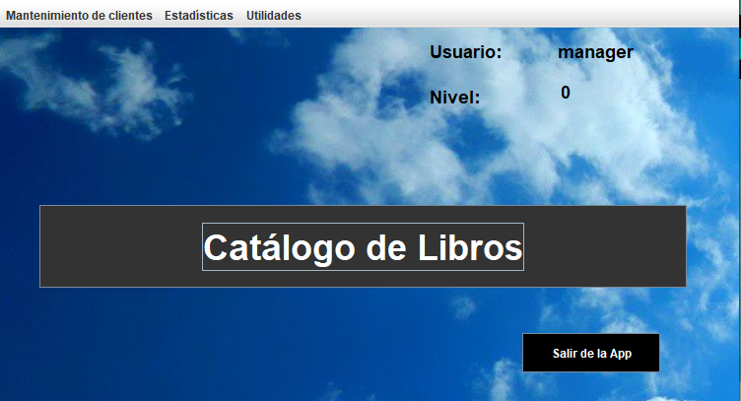
2.Ventana manager

Slide 5
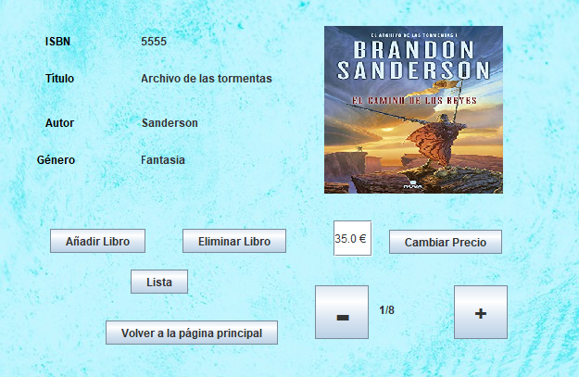
2.1 Catalogo de libros 2.1.1 añadir, eliminar y modif libro (lista)

Slide 6
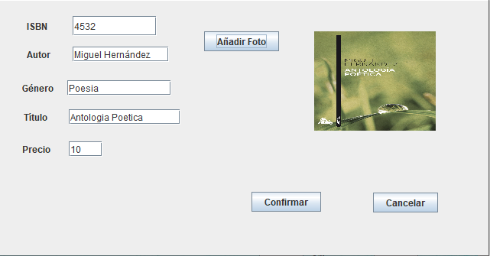
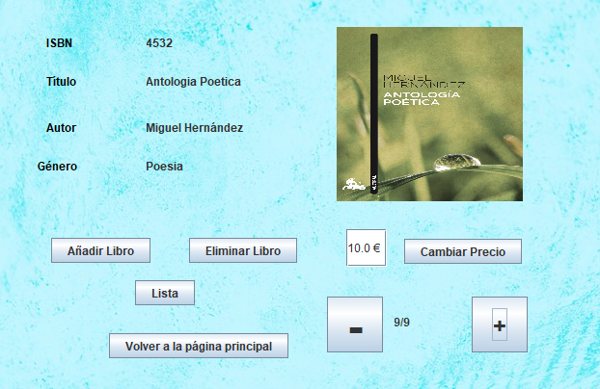
AÑADIR LIBRO

Slide 7
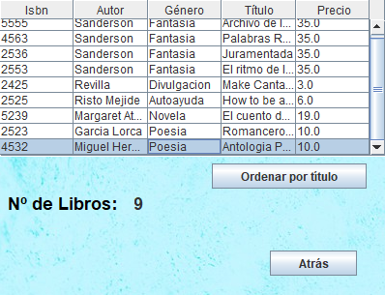
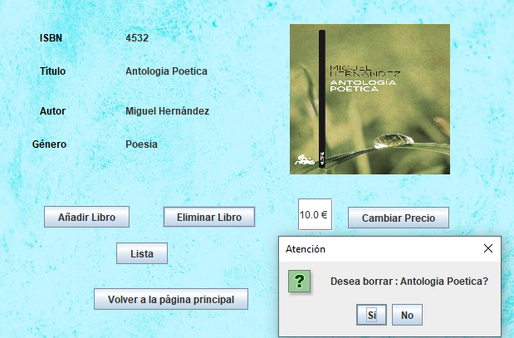
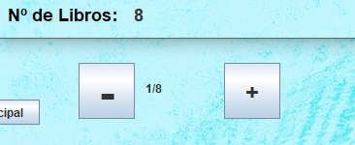
Eliminar libro

Slide 8
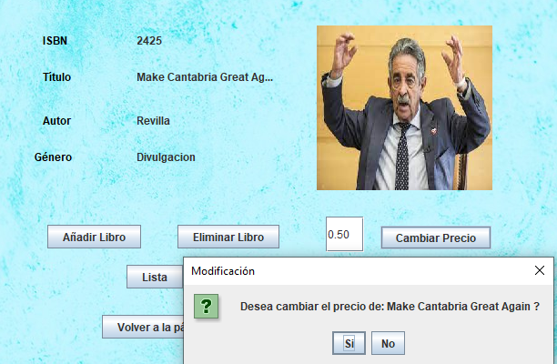
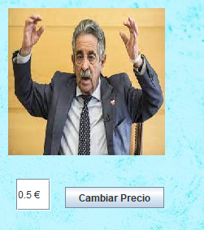
modificar precio

Slide 9
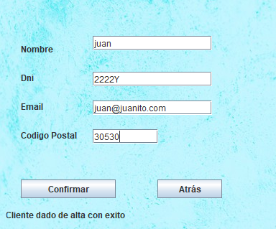
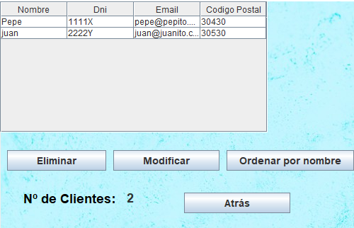
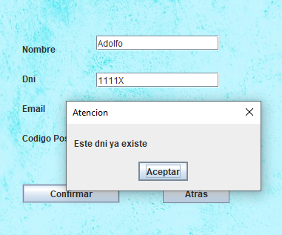
2.2 MANTENIMIENTO CLIENTES ALTA CLIENTE

Slide 10
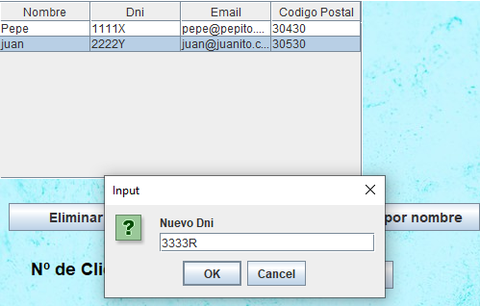
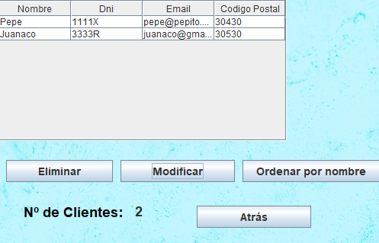
Modif cliente

Slide 11
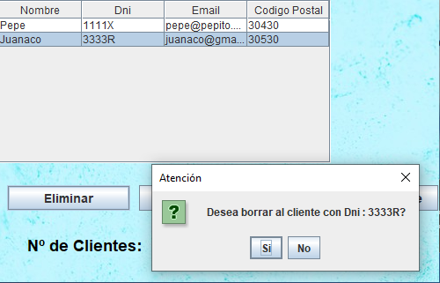
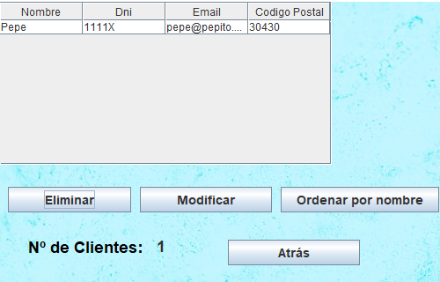
ELIMINAR CLIENTE

Slide 12
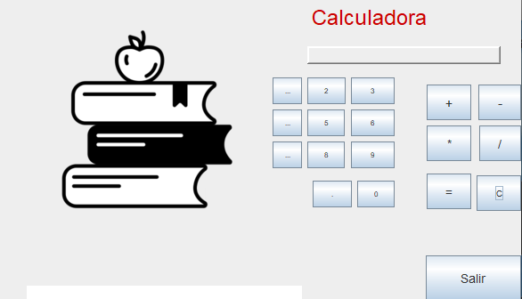
2.4 CALCULADORA

Slide 13
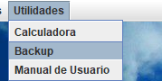
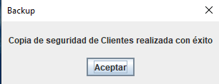
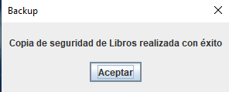
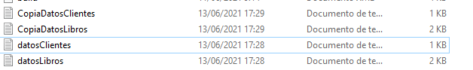
2.5 copia de seguridad

Slide 14
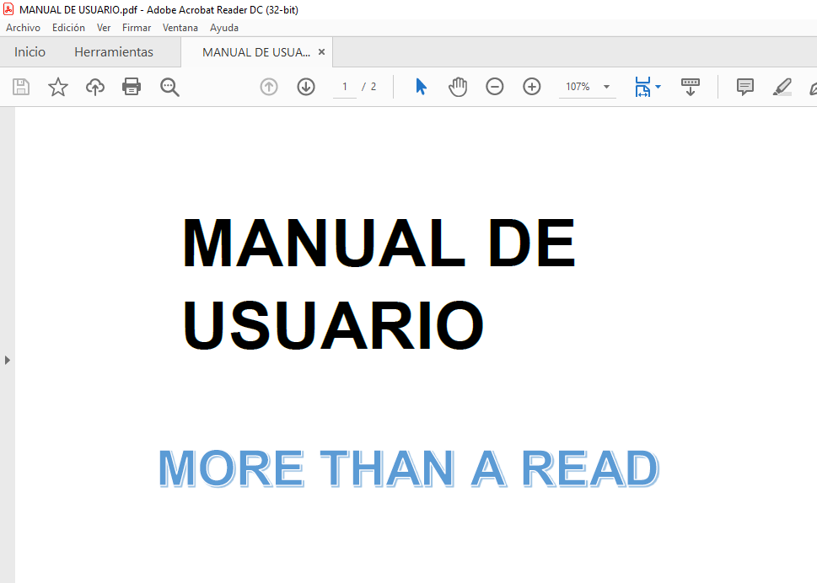
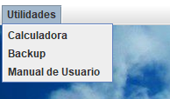
2.6 manual de usuario

Slide 15
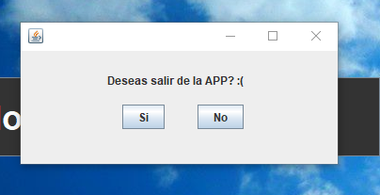
2.7 SALIR

Slide 16
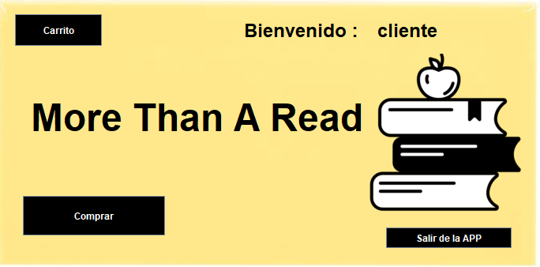
3. Ventana cliente

Slide 17
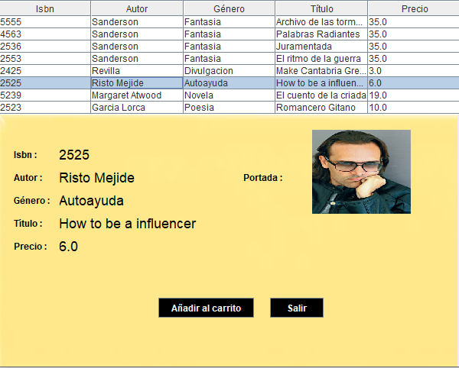
Compra

Slide 18
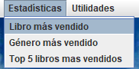
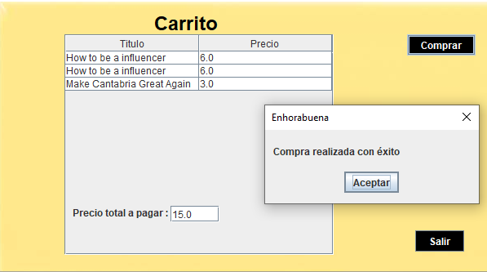
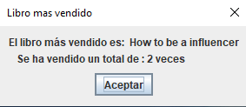
CARRITO

Slide 19
FIN

